Slide 1
第14讲
中华人民共和国成立和社会主义建设的初期探索

Slide 2


1 课程标准
2 考情分析
目
录
3 时空定位
4 考点梳理
5 考题预测
6 本讲涉及的选必知识

Slide 3
1 课程标准
1.认识中华人民共和国成立的伟大意义。概述新中国巩固人民政权的主要举措。认识新中国为民主政治建设和向社会主义过渡所作出的努力。
2.了解20世纪50-70年代中国探索社会主义建设道路的曲折发展与成就，认识“文化大革命”的错误及教训；理解政治、经济、外交、国防等领域所取得的成就在新中国历史上所具有的开创性、奠基性意义；了解感悟这一时期中国人民艰苦奋斗、奋发图强的精神风貌；了解毛泽东对中国革命和社会主义建设的贡献，认识毛泽东思想对近现代中国的深远影响。

Slide 4
2 考情分析
时间 | 高考真题 | 考查角度
2023年 | 湖南卷 | 恢复国民经济
 | 海南卷 | 抗战、新中国建立
 | 山东卷 | 三大改造
 | 全国甲卷 | 国家记忆：武汉长江大桥
 |  | 1949-1976年的建设成就
 | 全国乙卷
 | 浙江1月
2022 | 重庆卷 | 新中国建立，中华文化
 |  | 恢复国民经济
 | 福建卷 | 1949-1976年工农成就
时间 | 高考真题 | 考查角度
2022年 | 辽宁卷 | 抗美援朝
 | 海南卷 | 新中国成立
 | 广东卷 | 日内瓦会议
 | 山东卷 | 人民政权的巩固
 | 湖南卷 | 建国后农业，城乡关系
 | 河北卷 | 1949-1976年文教卫成就
 | 福建卷
 | 湖北卷 | 1949-1976年成就
 | 全国乙卷 | 1949-1976年国防成就

Slide 5
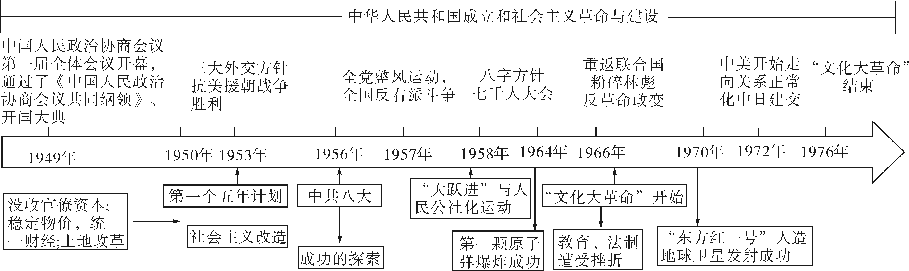
3 时空定位

Slide 6
4 考点梳理
考
点
一
中华人民共和国成立和
向社会主义的过渡

Slide 7
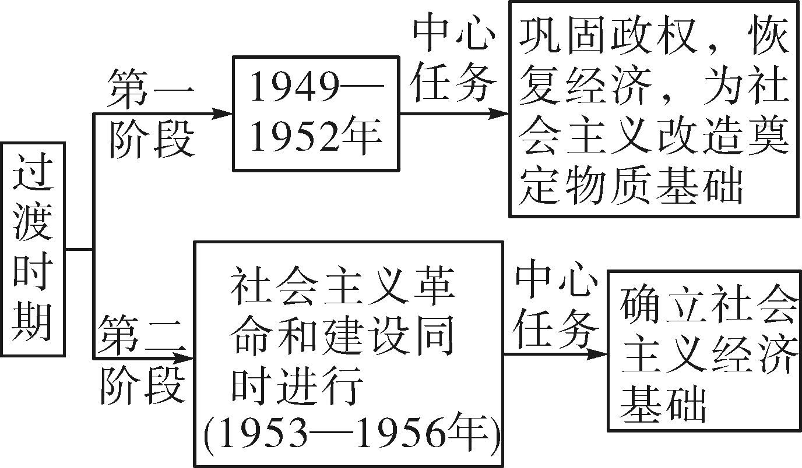
时空观念——社会主义“过渡时期”
【核心结论】
“过渡时期”，指的是从1949 年新中国成立到1956年底社会主义改造完成，社会主义制度建立。中心任务是继续完成民主革命遗留任务和进行社会主义建设。

Slide 8
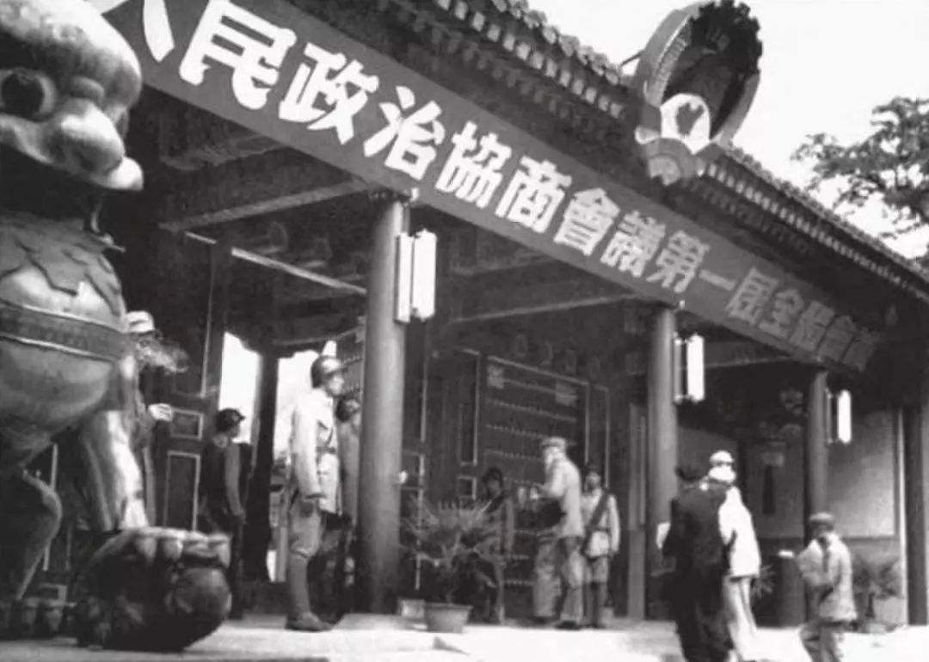


（一）中华人民共和国成立
1.筹备
1949.9 中国人民政治协商会议
具有临时宪法作用
①通过建国纲领：
《中国人民政治协商会议共同纲领》
②确定国名,首都、国旗、纪年、代国歌等
③选举中央人民政府委员会
规定了国家性质、国家制度和政治制度的基本原则等
人民政协代行全国人大的职能

Slide 9
中国人民政治协商会议与人民民主专政
中国人民政治协商会议
中国人民政治协商会议体现了中国共产党领导的多党合作团结建国的精神和政权特色，是中国共产党领导的以工农联盟为基础的人民民主统一战线的组织形式。
人民民主专政
人民包括工人阶级、农民阶级、城市小资产阶级和民族资产阶级。工人阶级是领导力量，工农联盟是基础，人民民主专政即“对人民内部的民主方面和对反动派的专政方面”的结合。

Slide 10
2.成立
1949年10月1日
3.意义
①中华人民共和国的成立，结束了帝国主义、封建主义和官僚资本主义长期压迫和剥削中国各族人民的历史，人民真正成为国家的主人，
②从根本上改变了中国社会的发展方向，为实现由新民主主义向社会主义过渡创造了前提条件。
③中华民族开始以崭新的姿态自立于世界民族之林，中国历史进入新纪元。

Slide 11
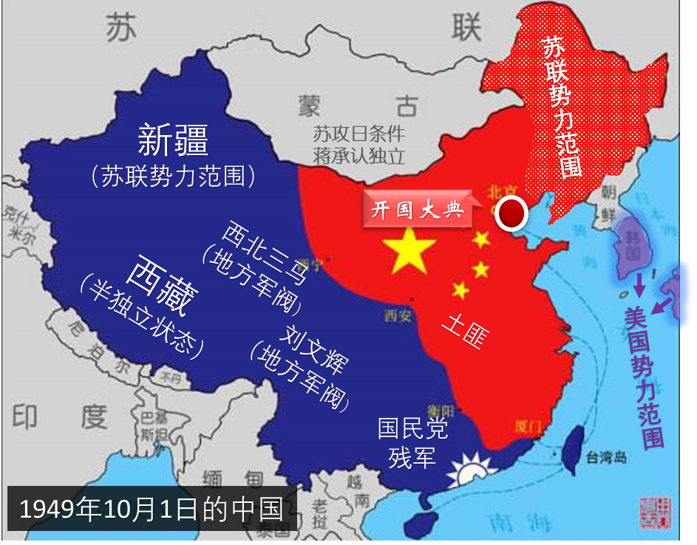
新中国成立之时的形势
材料1：连年战乱和天灾使整个国民经济处于崩溃边缘：1949年，全国1.2亿亩土地受灾，灾民达4000万；相比1936年下降：重工业约70%，轻工业约30%，农业约25%。
材料2：就旧中国一般的土地状况来说，大体是这样的：占乡村人口不到10%的地主和富农，占有约70-80%的土地，他们借此残酷的剥削农民。而占乡村人口90%以上的贫农、雇农、中农和其他人，却总共只占有约20-30%的土地，他们终年劳动，不得温饱。
——《建国以来重要文献选编》
材料3：
材料表明新中国面临怎样的形势，这种形势下如何巩固政权满足人民的要求呢？

Slide 12
（二）人民政权的巩固
提供的国内政治环境
1、追歼残敌，剿匪镇反（1949-1951）
国内
2、土地改革1950年
3、稳定物价、统一财经
为社会主 义改造和实现了工业化准备了条件
4、抗美援朝（1950－1953年）
国外
5、开展独立自主的外交
提供的国际政治环境

Slide 13
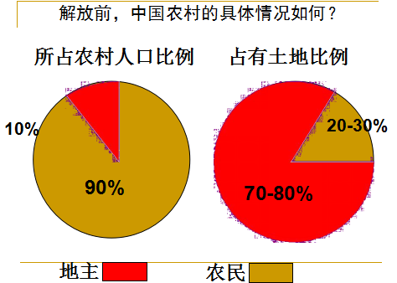
土地改革
1950年
原因：
封建土地制度严重阻碍了农村经济和中国社会的发展
内容：
封建土地所有制
农民土地所有制
实质：
生产关系的调整
影响：
①农民从封建土地制度的束缚中彻底解放出来,农村生产力得到大解放。
②为中国逐步实现工业化扫除了障碍。

Slide 14
史学新论——新中国土地改革对乡村社会的政治影响
土地改革的完成，由于废除了宗法社会的经济基础，封建地主作为一个阶级永远地被消灭了，农民在经济上对地主的依附关系被废除，成了平等的、更具独立人格的人，形成了一种有利于国家向现代化发展的新的、民主的、自由的社会关系，这一社会结构的巨大变革，为社会主义民主制度建设奠定了基础，成为新中国向现代化迈进的契机。——郑有贵《土地改革是一场伟大的历史性变革——纪念〈中华人民共和国土地改革法〉颁布50周年》
解读
土地改革运动是一场在世界历史上都绝无仅有的，空前规模的废除封建土地制度的运动，毛泽东称之为“中国人民民主革命继军事斗争以后的第二场决战”。

Slide 15
稳定物价
（经济手段）
“银元之战”和“米棉之战”
——治标
（行政、法律手段）
共同目的：
实质：
稳定物价，掌握市场的领导权。
党和政府与资本家争夺市场领导权。
统一财经
——治本
结果：
1950年春，全国物价趋于稳定，人民政府赢得全国人民的信任，1952年底，国民经济得到全面恢复。

Slide 16
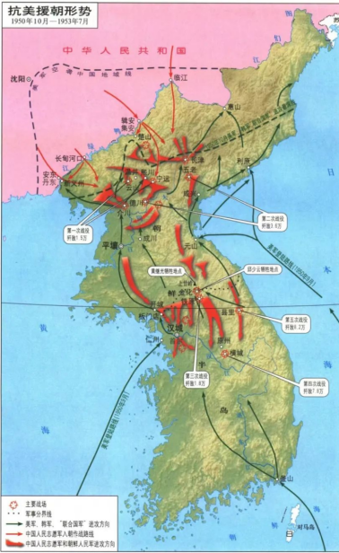
抗美援朝
（1950－1953年）
美国大搞对华禁运。借台湾问题离间中苏，美国国内掀起新一轮反共高潮。朝鲜内战爆发后，美国第七舰队侵入中国台湾海峡，阻挠中国的统一大业；又操纵联合国安理会组成以美国为首的“联合国军”，越过“三八线”，侵略朝鲜，严重威胁中国国家安全。
背景:朝鲜内战、美国武装干涉、第七舰队侵入台湾海峡，严重威胁国家安全。
结果:签订《朝鲜停战协定》，取得抗美援朝胜利。
意义:抗美援朝战争打出了国威和军威,提高了中华人民共和国的国际地位；增强了民族凝聚力。

Slide 17
开展独立自主的外交
“一边倒”
人民民主专政的
社会主义
国家性质和国家利益
决定
独立自主的
和平外交
“另起炉灶”
“打扫干净屋子再请客”
政策 | 针对问题 | 意义
另起炉灶 | 如何对待国民党政府的外交 | 改变了半殖民地的地位，在国际交往中独立自主
打扫干净屋子再请客 | 如何对待以美国为首的资本主义国家 | 巩固了新中国的独立与主权，奠定了平等互利外交关系的基础
一边倒 | 如何对待以苏联为首的社会主义国家 | 在保障革命成果、保卫和平的斗争中不致处于孤立地位
废除《中美友好通商航海条约》
取消美国在华取得的美国船舶包括军舰在内，可以在中国开放的任何口岸自由航行的权利
同苏保朝越等国家建交，与苏签订《中苏友好同盟互助条约》

Slide 18
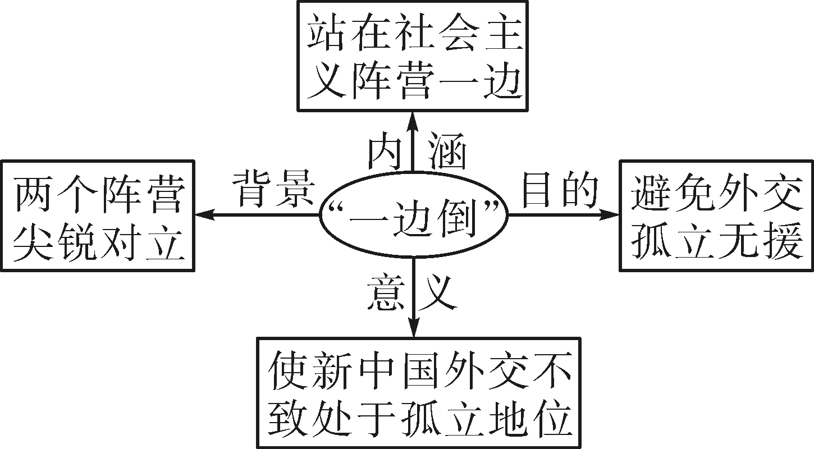
构图解史——“一边倒”外交方针

Slide 19
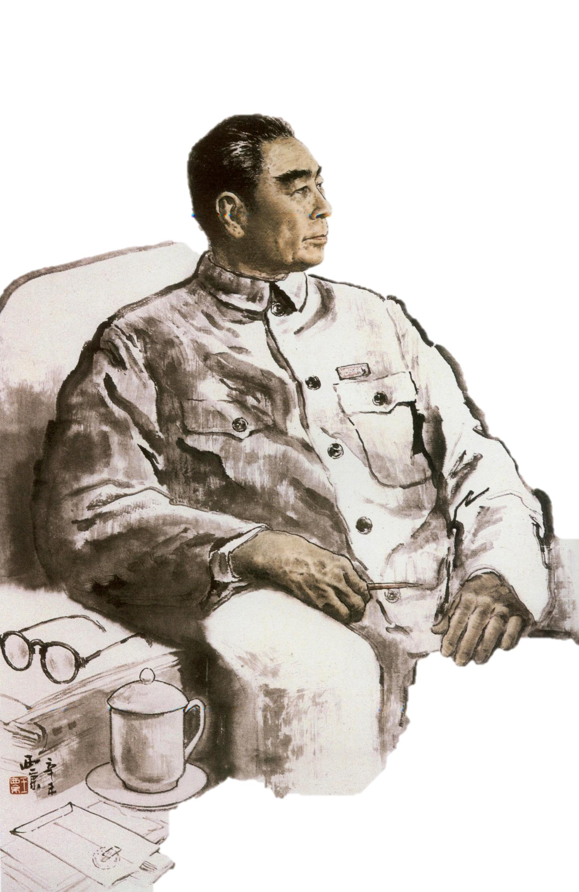
共同的经历：都曾遭受过殖民主义的侵略；
共同的任务：面临着民族独立、发展经济的任务；
共同的愿望：维护世界和平与发展
同
求同存异
异
社会制度、意识形态、宗教信仰、生活习惯等
和平共处五项原则
互相尊重领土主权和领土完整
互不侵犯
互不干涉内政
平等互利
和平共处
◎周恩来
标志着新中国外交政策的成熟

Slide 20
（三）社会主义基本制度的建立
1、社会主义经济基础的建立
“现在我们能造什么？能造桌子椅子，能造茶碗茶壶，能种粮食，还能磨成面粉，还能造纸，但是，一辆汽车、一架飞机、一辆坦克、一辆拖拉机都不能造。” ——毛泽东（1952年国庆）
（1）措施：
提出过渡时期总路线
实施第一个五年计划（优先发展重工业）
逐步实现国家的社会主义的工业和三大改造

Slide 21

1953年过渡时期总路线
——“一化三改”（1953--1956底）
过渡时期总路线
工业化
三大改造
农业
手工业
资本主义工商业
内容：实施第一个五年计划，逐步实现社会主义工业化，并逐步实现国家对农业、手工业和资本主义工商业的社会主义改造。
生产力发展
生产关系变革
生产资料所有制的社会主义改造
(公有制占绝对优势）
核心：一化三改
特点：变革生产关系与发展生产力同时进行，“一化”是主体，“三改”是两翼，二者互相关联而不可分离。

Slide 22
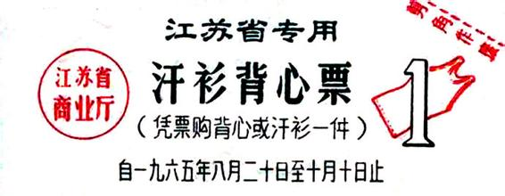
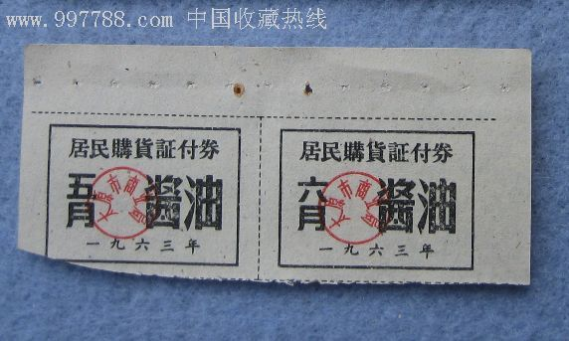
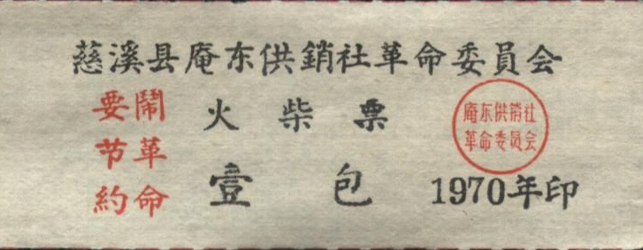
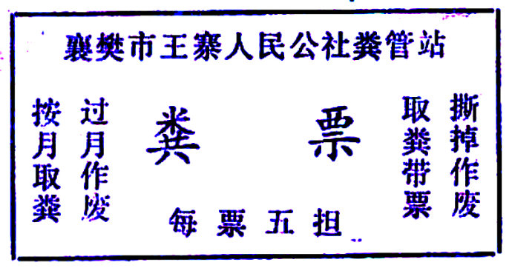
社会主义主义经济体制——计划经济
“以社会化大生产为前提，在生产资料公有制的基础上……通过指令性和指导性计划来进行管理和调节的国民经济。它不仅是一种管理国民经济的方法和体制，而且是一种经济制度，是社会主义社会的基本特征之一。”——《中国大百科全书》
特征
表现
①排斥市场机制；
②自上而下以行政管理为特征；

Slide 23
2、社会主义民主政治的建立
（1）颁布宪法
1954年9月通过了《中华人民共和国宪法》：是一部社会主义类型的宪法，体现了人民民主原则和社会主义原则。
（2）社会主义政治制度体系
人民代表大会制度
中国共产党领导的多党合作和政治协商制度
民族区域自治制度
根本的政治制度
基本的政党制度
基本的民族制度
（3）思想引领：毛泽东思想
毛泽东思想不仅是新民主主义革命的指导思想，也是社会主义革命、社会主义建设的指导思想。

Slide 24
1949~1956年，新中国由新民主主义社会向社会主义社会过渡
政权:中共与民主党派联合执政→人民民主专政;
经济成分:五种经济成分并存→社会主义公有制为主体;
社会矛盾:无产阶级同资产阶级矛盾→先进的社会制度同落后的社会生产力之间的矛盾;
外交:“革命外交”→“和平外交”。

Slide 25

1、从唯物史观角度,认识新中国成立初期外交的特点
革命性 | (1)其主要原则是在中国革命运动的理论思想指导下产生的,同革命运动后期的实践及解决的问题有密切联系。 (2)新中国成立后,确立了独立自主的外交政策,提出了“另起炉灶”“打扫干净屋子再请客”“一边倒”等方针,从产生的指导思想和解决的主要问题看,这些方针都表现出一种强烈的革命性。
结盟性 | “一边倒”坚定地站在社会主义阵营一边,与苏联等国结盟,是新中国成立初期独立自主外交政策的一大特点。
平等性 | 在独立自主的和平外交方针基础上,提出了外交三大方针与和平共处五项原则,同时也在日内瓦会议、亚非会议等外交实践活动中得以体现。

Slide 26
2、从历史解释角度,认识新中国成立初期我国社会主义工业化的基本特征、特点及原因
特征 | (1)以封闭的计划经济体制、极低的人均国民收入为基本国民经济背景。 (2)以快速发展赶超资本主义国家,建立独立的工业体系、满足国内市场需求为目标。 (3)以优先发展重工业、优先发展国有经济并逐步实现对其他经济成分的改造为手段。
特点 | 以总路线为指导；重点在东北地区；优先发展重工业
原因 | (1)工业基础薄弱,国内资金短缺。 (2)缺乏社会主义建设的经验。 (3)以美国为首的西方资本主义国家对中国的遏制和孤立政策,使中国实行“一边倒”政策。

Slide 27

毛泽东认为在坚持社会主义国家的前提下，各个生产单位可以有一定的独立性，强调适当提高工厂的生产经营自主性
1.（2023·山东卷）1956年，毛泽东在谈到国家与工厂的关系时指出：“统一性和独立性是对立的统一，要有统一性，也要有独立性。……各个生产单位部要有一个与统一性相联系的独立性，才会发展得更加活泼。”毛泽东强调的是（ ）
A．适当提高工厂的生产经营自主权 B．适度发挥市场的调节作用
C．平衡工商企业改造中的公私关系 D．鼓励个体私营经济的发展
A
【答案】A
【详解】据材料可知毛泽东认为国家与工厂之间的关系是统一性和独立性的关系，在坚持社会主义国家的前提下，各个生产单位可以有一定的独立性，强调适当提高工厂的生产经营自主性，A项正确；这一时期是计划经济体制时期，重视的国家的行政指导，并不是市场调节，排除B项；1956年，对资本主义工商业的改造中，推行的是公私合营，并不是平衡公私关系，排除C项；三大改造时期，是对生产资料所有制的改造，并不会鼓励个体私营经济的发展，排除D项。故选A项。

Slide 28
4 考点梳理
考
点
二
社会主义建设在曲折探索中发展

Slide 29
（一）全面建设社会主义的历史背景
1、国内
①三大改造的完成和一五计划的巨大成就
②社会主义政治经济体制的建立
物质基础
政治前提
2、国际
苏联教训（客观影响）
①赫鲁晓夫全盘否定斯大林造成国际共产主义思想混乱；
②苏联模式暴露出弊端；
③西方世界掀起反共反社会主义浪潮；
苏共二十大的召开和对斯大林的批判，客观上有利于中共破除对斯大林模式的迷信，有利于中国共探索一条适合本国国情的社会主义建设道路

Slide 30
（二）建设围绕的核心问题
社会主义经济建设的规模、速度与比例问题，即社会主义建设的指导方针问题。
社会主义条件下的阶级斗争问题，也就是如何认识社会主义制度建成后国内的主要矛盾问题

Slide 31
（三）社会主义建设探索历程
1、1956.4：“双百”方针
2、1956.5：《论十大关系》
3、1956.9：中共八大
4、1957：《关于正确处理人民内部矛盾的问题》
5、1957：整风运动和反右派斗争
6、1958：三面红旗（总路线，大跃进，人民公社化运动）
7、1960年冬：开始国民经济的调整（八字方针）
8、1966－1976：文化大革命

Slide 32
中共八大
主要 矛盾 | 人民对于经济文化迅速发展的需要同当前经济文化不能满足人民需要的状况之间的矛盾
主要 任务 | 集中力量把中国尽快地从落后的农业国变为先进的工业国
建设 方针 | 坚持既反保守又反冒进，即在综合平衡中稳步前进
正确分析了当时国内的主要矛盾，并确立了主要任务，为我国社会主义建设指明了方向，是我国建设社会主义道路的一次成功探索。
但对主要矛盾人不是准确，并没有真正得到贯彻。

Slide 33
《关于正确处理人民内部矛盾的问题》
1956年三大改造和经济建设中出现要求过急、工作过粗的缺点和某些地区、单位存在严重的官僚主义,以及苏共二十大和波匈事件的影响我国城乡发生了一些情况比较尖锐的事件。1956年秋至1957年春,全国有万余名学生罢课请愿。一些城市出现工人罢工;还有一些省、区部分农民闹退社分社;河南省一个地方,修飞机场不同农民商量即开工,引起农民反抗闹事。1957年上半年,进京上访告状的人数不断增加。
思考:材料反映的社会矛盾属于什么类型的矛盾？
内容 | 把正确处理人民内部矛盾作为国家政治生活的主题
影响 | 这个论述为认识中国基本国情奠定了理论基础； 接着全党开展了整风运动和全国反右派斗争

Slide 34
整风运动
反右派斗争
性质 | 对全党进行普遍的马克思列宁主义的教育运动
主题 | 把正确处理人民内部矛盾作为主题，进行“反官僚主义、反宗派主义和反主观主义”的整风运动
概况 | 1957年4月27日到1958年8月
意义 | 全党提高了马克思主义的思想水平，改进了作风，以适应社会主义改造和建设需要。
原因 | 极少数资产阶级右派反革命分子向共产党和社会主义制度进行猖狂进攻
概况 | 1957年7月到1958年夏季反右派斗争结束。
问题 | 在斗争过程中某些人犯了严重的扩大化的错误。
1957年反右派斗争扩大化：开启了政治“左倾”的错误
良好的主观愿望造成了不幸的后果

Slide 35
八大正确路线为什么中断 ？
1955年毛泽东提出:“我们要利用目前国际休战时间利用这个国际和平时期再加上我们的努力加快我们的发展提早完成社会主义工业化和社会主义改造。”
1956年毛泽东不同意反冒进的理由:要把群众提高的觉悟和热情转化为生产和公有化的推动力,这是用政治观念看待经济问题。
1957年苏联把人造卫星送上天，美国没有做到。……赫鲁晓夫提出苏联15年赶超美国；毛泽东提出中国15年赶超英国。
高速发展源于社义与资义的斗争
用政治观念看待经济问题
苏联高速发展的影响；
一五计划超额提前完成
毛泽东在总结讲话中指责1956年反冒进扫掉了三个东西:一是扫掉了多快好省,二是扫掉了农业发展纲要四十条,三是扫掉了促进委员会,认为这是右倾是促退,是给群众泼冷水,损害了他们的积极性。他强调:我们总的方针,总是要促进的。——1957年八届三中全会
观点：认为反冒进是“右倾保守”，开始背离背离八大正确的经济方针。

Slide 36
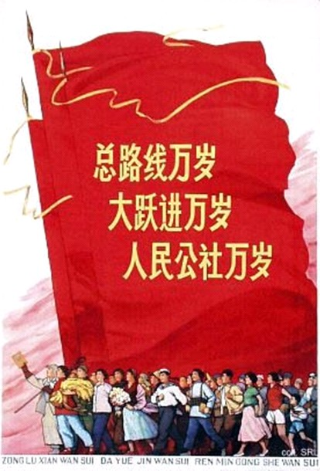
三面红旗
探索中的失误(“左”倾错误的表现)
社会主义建设总路线
内容 | “鼓足干劲，力争上游，多快好省”的总路线，
灵魂 | 速度
评价 | 反映了广大人民迫切要求改变我国经济文化落后状况的普遍愿望，但忽视了客观的经济规律。
 | 大跃进 | 人民公社化
目的 | 提高生产力 | 变革生产关系
特点 | 片面追求工农业生产，高速度、高指标、浮夸风。核心是大炼钢铁(重工业) | 一大二公; 共产风
影响 | 导致国民经济比例严重失调 | 严重挫伤了人民群众生产积极性

Slide 37
国民经济的调整
1960年冬开始
八字方针：“调整、巩固、充实、提高”
中心是调整国民经济各部门的比例关系
1962年下半年到1965年，国民经济稳步增长，接近并超过新中国成立以来最高水平。
调整是在肯定"三面红旗"的大前提下，作为执行正确路线中的缺点错误进行的，1958年以来"左"的指导思想未能根本触动。

Slide 38
文化大革命
原因
20世纪60年代中期，毛泽东认为党和国家面临着资本主义复辟的危险。强调“以阶级斗争为纲”，发动“文化大革命”来防止资本主义复辟。
经过
1966年春夏“文化大革命”全面发动；1967年初,“全面夺权”，1971年9月粉碎林彪反革命集团，周恩来和邓小平相继主持中央日常工作，1976年结束。
性质
“文化大革命”是一场由领导者错误发动，被反革命集团利用，给党、国家和各族人民带来严重灾难的内乱。

Slide 39
易误提醒——“文化大革命”与“文化大革命”时期
“文化大革命”是一场内乱，应该从根本上否定；“文化大革命”时期我国仍取得了一定的成就(主要有两大成就：一是外交领域，二是科技领域的原子弹、氢弹和人造地球卫星)，这些成就是党和人民对错误进行抵制的结果，而不是“文化大革命”的成就。

Slide 40
从50至70年代的社会主义建设历程中可得出哪些经验教训？
正确：
一五计划
1953-1957
中共八大
1956
毛泽东理论探索
国民经济的调整
1961
社会主义建设必须充分认识国情。
国民经济发展必须有计划按比例进行
失误：
“大跃进”1958
人民公社化运动1958
“文革”1966-1976
生产关系的变革必须与生产力水平相适应
以经济建设为中心坚持民主与法制
尊重客观规律

Slide 41
（四）伟大的建设成就（1949——1978）
工业
国防科技
基础工业建设 | 从“一五”到“四五”时期,逐步建成了一批门类比较齐全的基础工业项目
三线建设 | 增强了国防力量,改善了工业布局
成功爆炸了原子弹、氢弹,试制并成功发射了中远程导弹和人造卫星。
农业
人民生活
兴修水利、开展农田基本建设、培育推广良种、提倡科学种田,提高了粮食生产水平和抵御自然灾害的能力。
人民物质生活和文化生活水平得到逐步提高,教育事业取得长足进步,医疗卫生事业蓬勃发展,劳动者的整体素质有了很大提高。
①20世纪70年代,中国外交打开新局面,迎来了新中国成立以来与世界各国建交的又一次高潮。②1971年,中华人民共和国恢复在联合国的一切合法权利。③1972年,中美关系开始走向正常化,中日正式建交。
外交

Slide 42
学术情境——三线建设
指自1964年起中华人民共和国政府在中国中西部地区的13个省、自治区进行的一场以备战为指导思想的大规模国防、科技、工业和交通基本设施建设。三线建设是中国经济史上一次大规模的工业迁移过程，三线建设为中国中西部地区工业化作出了极大贡献。
思考 我国坚持实施“三线建设”的主要原因是什么？
国际局势严峻，我国的工业、国防工业等绝大部分都分布在东北、华北一带。

Slide 43
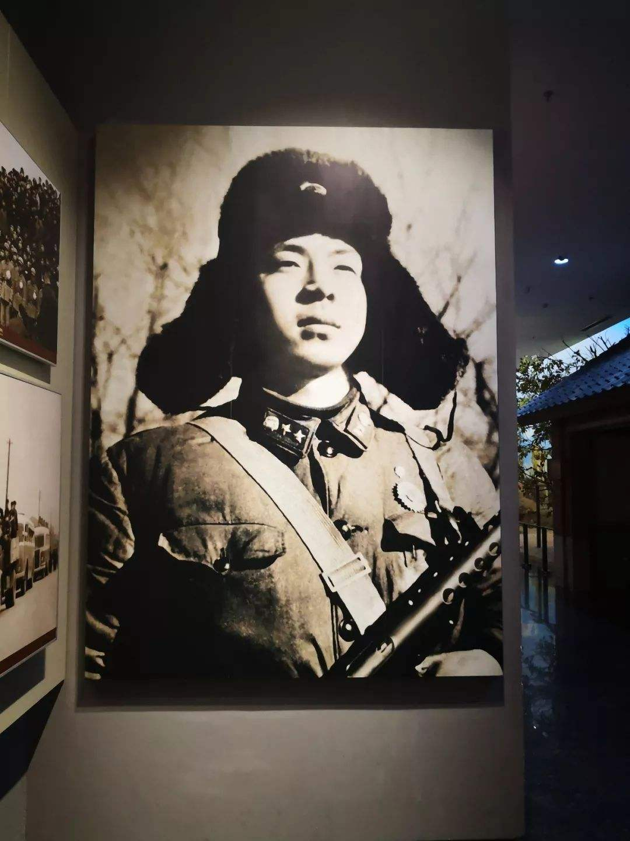
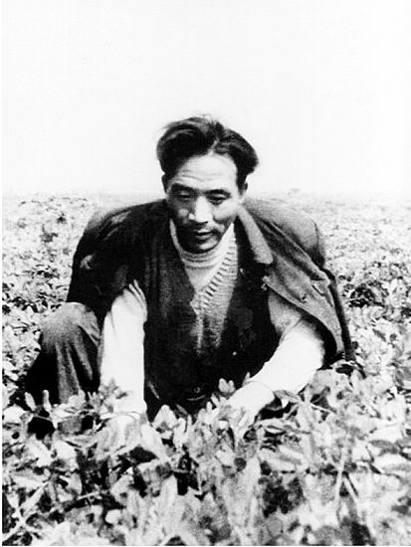
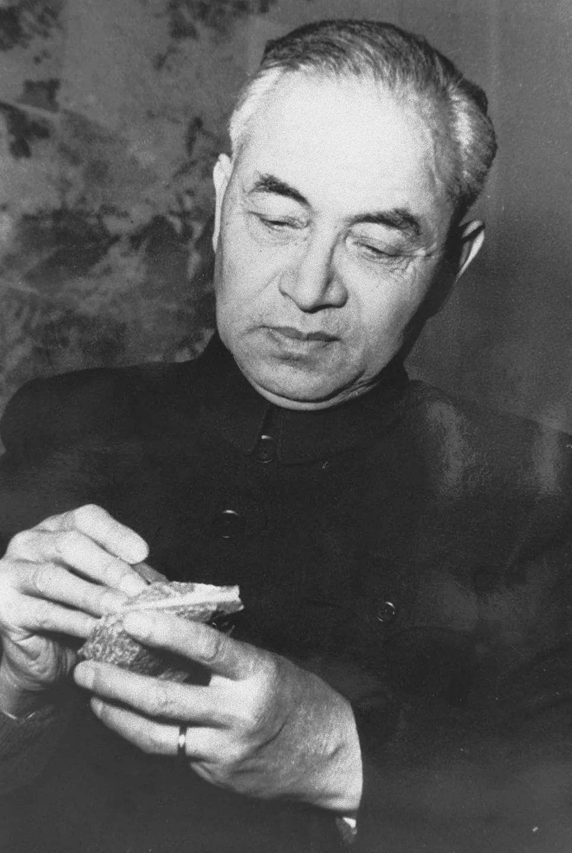
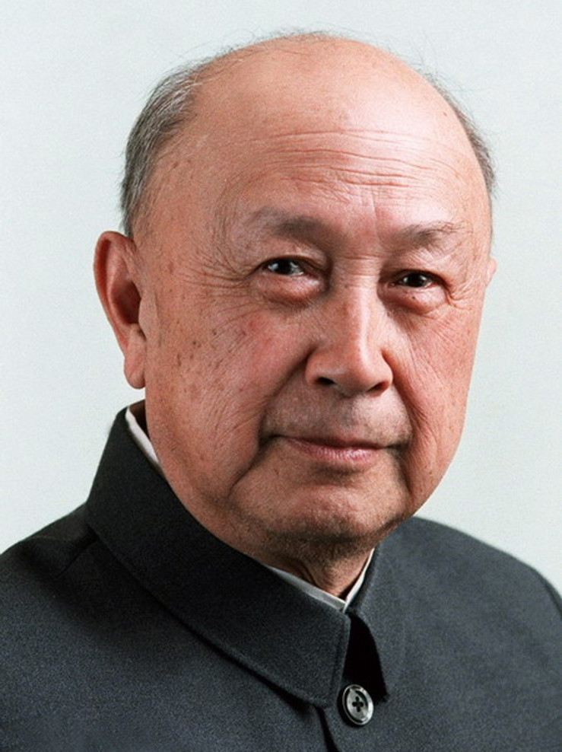
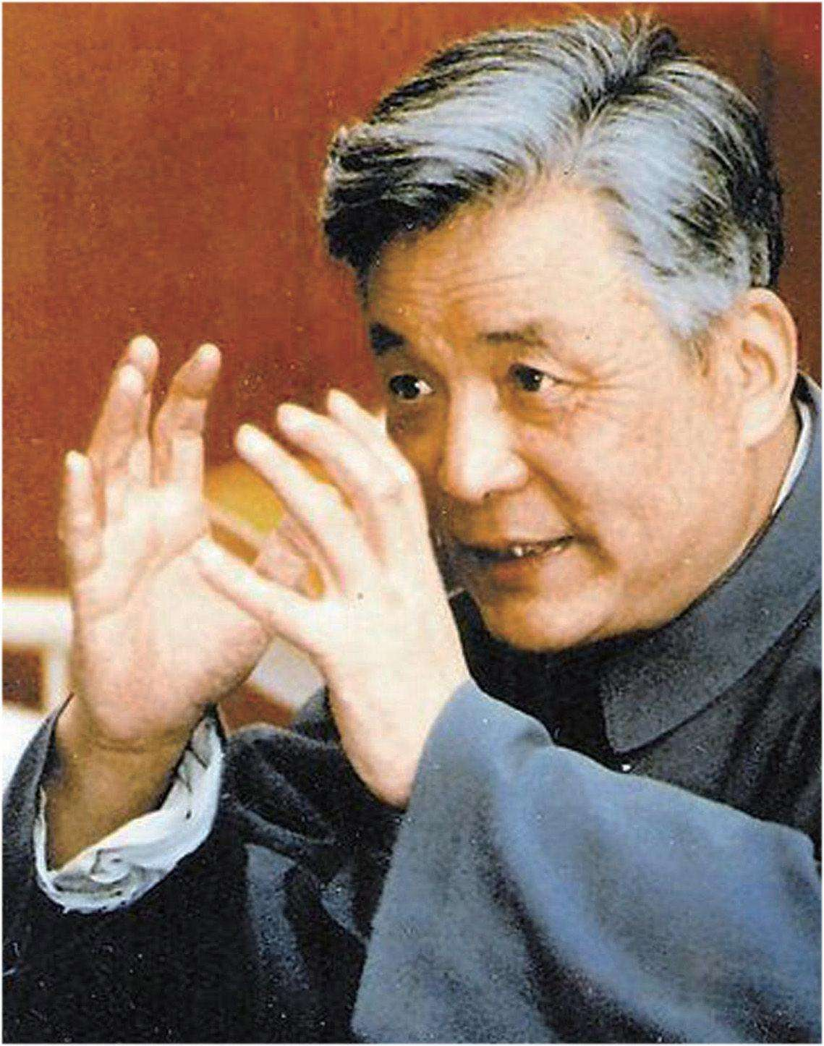
伟大的建设成就的原因
全党、全国人民坚持自力更生,艰苦奋斗,战胜各种困难。
先进典型和英雄模范人物的带动作用。
“解放军好战士”雷锋
“党的好干部”焦裕禄
“中国航天之父”钱学森
“两弹元勋”邓稼先
“地质之光”李四光
自力更生
艰苦奋斗
崇尚劳动
敬业守信
敢于创新
……
⑴全党、全国人民坚持自力更生，艰苦奋斗的时代精神。
⑵崇尚劳动、敬业守信、精益求精、敢于创新的劳模精神。
时代精神
影响
在新中国历史上具有开创性、奠基性的意义，为新的历史时期开创中国特色社会主义道路提供了物质基础、宝贵经验和理论准备。

Slide 44
1、从历史解释的角度,认识社会主义建设探索中失误的原因、教训
1）原因
➊历史传统的影响。中国封建专制存在时间长，封建家长制思想很容易侵蚀党的机体，致使民主法制观念淡薄，易出现盲目服从。
➋急于改变我国落后状况的主观愿望与经济发展的实际严重脱节。
➌以毛泽东为首的党中央主要领导人对当时国内外阶级斗争的形势估计过于严重，错误地认为在社会主义制度下，阶级斗争仍是社会的主要矛盾。
➍国际上社会主义与资本主义对峙尖锐，使党中央领导人意图加速建设社会主义以便对抗资本主义。

Slide 45
2）教训
(1)中国的社会主义经济建设必须从中国的国情出发,坚持实事求是的原则,不可照搬别国模式。(2)社会主义经济建设必须遵循经济发展的客观规律,处理好主观能动性与客观实际的关系,反对片面追求经济建设的高速度。(3)生产关系的变革一定要适应生产力的发展,不可以超越生产力发展的实际阶段。

Slide 46
2、从唯物史观的角度,认识中美关系开始走向正常化的原因
从美国方面看 | 随着中国国际地位的提高,美国认识到中国在国际事务中具有重要作用,其孤立中国的政策破产
 | 美国试图通过改善中美关系,以增加遏制苏联的力量
从中国方面看 | 有利于改善和提高中国的国际地位
 | 有利于应对苏联的威胁
 | 有利于解决台湾问题,促进祖国统一

Slide 47
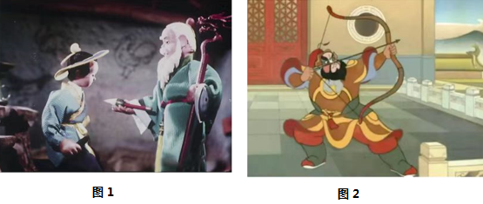
影片采用了中国传统戏曲，尤其是京剧的许多元素，这部动画电影被认为是“中国学派”的开山之作
2.（2023·全国乙卷）图1、图2分别为1955~1956年拍摄的动画片《神笔》《骄傲的将军》的剧照，两部影片融入了中国传统戏曲、诗画等元素，在世界影坛上独树一帜。这体现出新中国艺术创作（ ）
A
A．探索民族化道路的取向
B．以进入世界市场为主要目标C．摆脱外来艺术形式影响
D．服务于对外开放的基本国策

Slide 48
【答案】A【详解】本题是单类型单项选择题。据本题主题干的设问词，可知这是本质题。据本题时间信息可知准确时空是：1955~1956年（中国）。据本题材料“《神笔》《骄傲的将军》”，“两部影片融入了中国传统戏曲、诗画等元素。”并结合所学知识可知，《神笔》取材自中国古老的民间故事——神笔马良。《骄傲的将军》则从成语“临阵磨枪”发展而来，影片采用了中国传统戏曲，尤其是京剧的许多元素，这部动画电影被认为是“中国学派”的开山之作，《神笔》和《骄傲的将军》被认为是中国动画民族化探索的先驱作品，所以材料体现出新中国艺术创作探索民族化道路的取向，A项正确；1955~1956年新中国艺术创作的主要目的是探索民族化道路的取向，不是以进入世界市场为主要目标，排除B项；材料中没有外来艺术形式影响新中国艺术创作的相关论述，排除C项；对外开放的基本国策始于1978年，与材料时间不符，排除D项。故选A项。

Slide 49
5 考题预测
1.1950年6月，政务院财政经济委员会召开会议决定，国营商业机构应在乡村建立据点，“以免一有风吹草动，货币便从乡村卷回城市”。于是，国营商业机构在各地纷纷设立农副土特产公司，恢复购销路线；中央还组织私商下乡收购土产。上述举措（ ）
A．推动了人民币成为国家法定货币 B．发挥了乡村市场的主导作用
C．结束了全国物价连续暴涨的局面 D．促进了国家财政经济的统一
【答案】D【详解】本题是单类型单项选择题。据设问词可知是影响题。时空是1950年（中国）。据材料“国营商业机构应在乡村建立据点，以免一有风吹草动，货币便从乡村卷回城市……”可知建国初期，通过对国营商业机构在农村中的政策引导，来稳定国民经济的发展，对于我国财经的统一起到了重要作用，D项正确；材料并未提及对人民币的影响，排除A项；乡村市场并不是主导作用，排除B项；新中国成立初期，人民政府为稳定市场，安定人心，严厉打击投机倒把活动，才结束了全国物价连续暴涨的局面，排除C项。故选D项。

Slide 50
2.某次国际会议上，通过中国一系列艰苦而充满智慧的工作，一些对新中国存疑虑甚至视中国为和平威胁的国家改变了认知，逐步认同和接受新中国和平发展的主张。巴基斯坦首相阿里说:“中国无侵略意图，共产党与非共产党国家能够合作。”上述外交活动（ ）A．表明中国外交开始超越意识形态 B．积累了塑造国家形象的经验C．极大改善了中国的周边安全环境 D．为国民经济的恢复创造条件
【答案】B【详解】本题是多类型单项选择题。据本题次题干的提示词，可知这是本质题、影响题。据本题时间信息可知准确时空是：现代（中国）。根据材料“某次国际会议上，通过中国一系列艰苦而充满智慧的工作，一些对新中国存疑虑甚至视中国为和平威胁的国家改变了认知，逐步认同和接受新中国和平发展的主张”“共产党与非共产党国家能够合作”和所学知识可知，这次国际会议是万隆会议。在会议上，中国提出并坚持“求同存异”的方针，推动了会议的圆满成功，同时积累了塑造国家形象的经验，推动了新中国的外交活动，B项正确；和平共处五项原则表明中国外交开始超越意识形态，排除A项；上述外交活动积累了塑造国家形象的经验，中国周边安全环境依然严峻，排除C项；材料中的会议是万隆会议，发生于1955年，此时国民经济恢复任务已经完成，排除D项。故选B项。

Slide 51
3.1957年，毛泽东提出“统筹兼顾、适当安排”的思想，强调“统筹兼顾，是指对于六亿人口的统筹兼顾。我们作计划、办事、想问题，都要从我国有六亿人口这一点出发”。这一指导思想的提出主要是基于（ ）A．国民经济调整方针的实行 B．社会主义工业化完成C．社会主义建设的全面展开 D．党的工作重心的转移
【答案】C【详解】本题是单类型单项选择题。据本题主题干的设问词，可知这是原因题。据本题时间信息可知准确时空是：新中国成立后。结合所学可知，1956年，我国进入全面建设社会主义新时期，毛泽东基于国内实际状况和苏联的经验教训，提出“统筹兼顾、适当安排”的思想，探索我国社会主义建设道路，C项正确；1961年，中共中央决定实行国民经济调整方针，排除A项；1957年，“一五”计划完成，奠定了社会主义工业化基础，中国基本实现了社会主义工业化是2020年，排除B项；1957年，党的工作重心没有发生转移，排除D项。故选C项。

Slide 52
4.1959年，中国地质工作者在东北松辽盆地发现工业性油流。以王进喜为代表的大庆油田工人开展石油大会战，终于建成了现代化的石油企业。1964年，党中央对全国工业战线提出“工业学大庆”号召。上述事件（ ）A．奠定了社会主义工业化基础 B．实现了石油供应的自给自足C．塑造了自力更生的创业精神 D．构建了国家完备的工业体系
【答案】C【详解】本题是多类型单项选择题。据本题主题干的提示词，可知这是本质题、影响题。据本题时间信息可知准确时空是：1959年至1964年（中国）。据本题材料信息得出主要结论：“工业学大庆”塑造了自力更生、艰苦奋斗精神，推动了社会主义工业化发展进程，改变了国家面貌，C项正确；一五计划的完成，奠定了社会主义工业化基础，排除A项；进口石油在国家工业发展中占有重要地位，未能实现石油供应的自给自足，排除B项；材料与构建完备工业体系无关，排除D项。故选C项。

Slide 53
6 本讲涉及的选必知识
1949-1956年
国家制度与社会治理 | 经济与社会生活 | 文化交流与传播
1、中华人民共和国的政治制度 （1）人民代表大会制度（2）中国共产党领导的多党合作和政治协商制度 2.当代中国的外交：开创独立自主的和平外交 3.新中国成立以来的重要改革：过渡时期的土改和民主改革 4.新中国的法治建设进程 5.当代中国的民族政策：民族区域自治制度 6.中国关税制度的演变 7.个人所得税制度 8.中国特色社会主义保障制度的建立与发展 | 1、陆路交通 中华人民共和国成立后，中国的汽车工业发展起来，成为国民经济的支柱产业之一。 2、航空的发展 起步：1950年，中华人民共和国成立第一家航空公司——中苏民用航空股份公司，开通中苏国际航线和国内航线。 | 1、新中国的教育 “文化大革命”前 A、国家收回了教育主权，接管了各级各类学校。 B、1949年底，第一次全国教育工作会议召开，会议决定教育要为国家建设服务，学校要向广大工农开门，大力提高人民的文化水平。 C、提出了受教育者要在德智体等方面全面发展的教育方针 2、图书馆的成长 中华人民共和国成立后，京师图书馆改名为“北京图书馆”，1998年改称“国家图书馆”。

Slide 54
6 本讲涉及的选必知识
1956-1978年
国家制度与社会治理 | 经济与社会生活 | 文化交流与传播
1、中华人民共和国的政治制度：人民代表大会制度 2、全面建设社会主义时期： ①探索：A成功：1956年，以毛泽东的《论十大关系》和中共八大；B失误：犯了“左”倾错误，出现了严重曲折。 ②成就 A、初步建立起进行现代化建设所必需的物质技术基础。 B、培养了经济文化建设等方面的骨干力量。 C、积累了党领导社会主义建设的重要经验。 3、当代中国的外交：①20世纪50年代末至60年代初的外交②20世纪70年代的外交成就 4、社会主义精神文明建设 | 1、食物储备技术的进步：中国从20世纪70年代开始采用机械制冷低温储粮技术。 | 1、博物馆的建设与发展 （1）1959年7月建成的中国人民革命军事博物馆，是中国第一个综合类军事博物馆。 （2）1959年9月，中国历史博物馆、中国革命博物馆建成。

